Slide 1
DIPLOMADO EN INTRODUCCIÓN A LA CIENCIA DE DATOS
Sesión 2
Luis Alejandro Torres Niño

Slide 2
VARIABLES

Slide 3
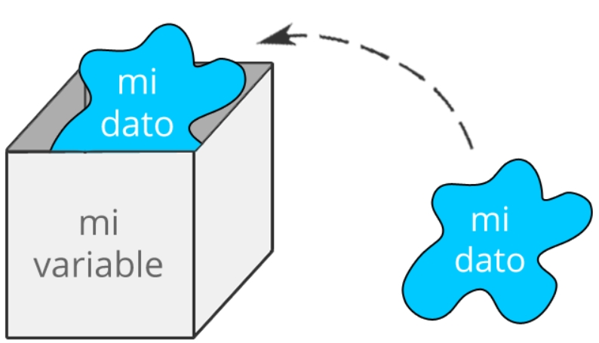
Variables
Para desarrollar un programa seguimos algunos pasos básicos:
Definir los datos de entrada
Definir las salidas
Definir el proceso seguir para conseguir las salidas a partir de la entrada
Los datos de entrada, los de salida y los requeridos en los pasos intermedios se almacenan en lo que llamamos variables.
Una variable tiene un nombre y un tipo de dato.

Slide 4
Variables
Nomenclatura con Estilo
Guía Oficial de Python sobre la nomenclatura:
PEP 8 – Style Guide for Python Code | peps.python.org
Los nombres de las variables en Python, de acuerdo con la guía de estilo oficial, deben:
palabras en lenguaje natural
en minúscula
separando con una barra de piso los nombres compuestos
También es aceptable utilizar nombres de variables en camel case: indiceMasaCorporal
Ejemplo: Vamos a declarar y definir el peso, la altura y el índice de masa corporal como
variables de un programa

Slide 5
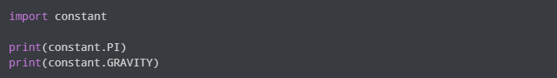
Constantes
En algunos casos, debemos declarar valores que no van a cambiar, que utilizaremos con fines específicos dentro del programa.
Por ejemplo: si quisiéramos usar un valor fijo de la variable PI con 4 decimales exactamente, podríamos declarar una CONSTANTE.
En este caso, la nomenclatura cambia, pues el valor que va a tomar es invariable, y para
denotarlo utilizamos las mayúsculas en toda la palabra.
PI = 3.1416
Una buena práctica es mantener las constantes en un archivo diferente que se conocerá como modulo (También puede contener funciones entre otros):

Slide 6
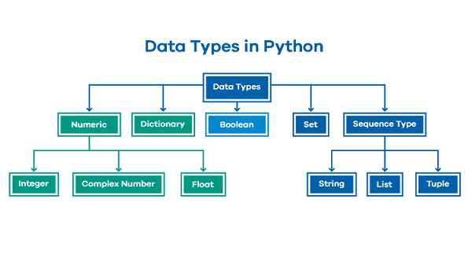
Variables

Slide 7
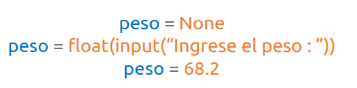
Variables
Una variable y una constante se declaran con un nombre y un tipo (que podría ser inicialmente vacío) y, se definen asignando un tipo y un valor.
En Python hay una fuerte relación entre el tipo y el valor.
En las tres líneas, se declara una variable con nombre peso. En la primera línea, la variable no tiene ningún tipo asignado. En la segunda, obtendrá el tipo una vez el usuario ingrese un dato para el peso, y este tipo será float (decimal). En la tercera, tiene definido el valor 68.5 que le da un tipo float (decimal).

Slide 8
Variables
Tipos de datos básicos:
Vacío: None. Es cuándo aún no tiene un tipo definido.
Texto: El tipo de dato que almacena cadenas de texto es String, y se etiqueta str
Numérico: Para almacenar números decimales usamos float, y números enteros con int
Booleano: El tipo booleano solo puede tener dos valores, falso y verdadero. Se almacena
en el tipo bool

Slide 9
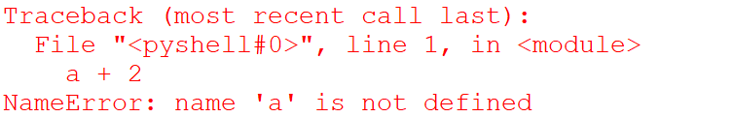

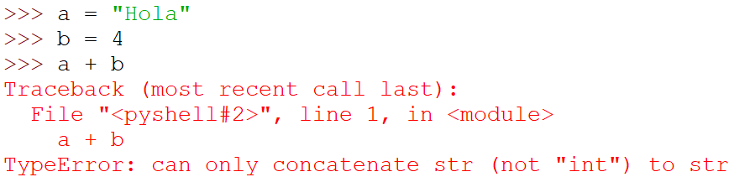
Variables
Errores

Slide 10
Variables
Ejercicios
Área de una finca
Cree un programa que lea la longitud y el ancho del campo de un agricultor del usuario en
pies. El programa debe calcular y mostrar el área del campo en acres.
¿Cuáles son las variables de entrada?
¿Cuáles son las variables de salida?
Escribe el código fuente del programa en Python

Slide 11
Variables
Ejercicios
Depósito de reciclaje
En muchas ciudades se agrega un pequeño valor en los depósitos por los envases plásticos de bebidas para alentar a las personas para reciclarlos.
En una ciudad en particular, los recipientes para bebidas que contengan un litro o menos tienen un valor de $ 100, y los envases de bebidas que contienen más de un litro tienen un valor de $ 250, pero si el envase es de más de un galón, recibirá $ 800.
Escriba un programa que lea el tamaño de 5 contenedores que llevará al depósito el usuario, muestre cuantos envases de $ 100 entregará, cuántos de $ 250 y cuántos de $ 800 y calcule y muestre el valor que recibirá por ellos en total.

Slide 12
Variables
Ejercicios
La propina
El programa que cree para este ejercicio comenzará leyendo el costo de una comida de un pedido en un restaurante al que ha ido el usuario. Entonces su programa calculará el impuesto y propina para entregar la cuenta. Utilice una tasa de impuestos del 19% sobre la comida.
Calcule la propina como el 14 por ciento del monto de la comida (sin el impuesto), cuando el usuario esté muy satisfecho con el servicio.
Calcule la propina como el 10 por ciento del monto de la comida (sin el impuesto), cuando el usuario esté satisfecho con el servicio.
Calcule la propina como el 5 por ciento del monto de la comida (sin el impuesto), cuando el usuario esté insatisfecho con el servicio.
Para terminar, muestre la cuenta con impuesto y propina.

Slide 13
ENTRADAS Y SALIDAS

Slide 14
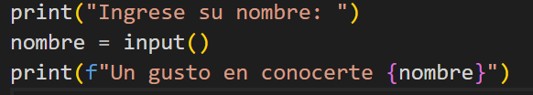
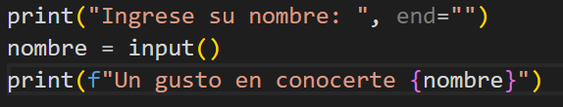

Entradas y Salidas
La función input() permite obtener texto escrito por teclado. Al llegar a la función, el programa se detiene esperando que se escriba algo y se pulse la tecla Intro (Enter).
Si se prefiere que el usuario escriba su respuesta a continuación de la pregunta, se podría utilizar el argumento opcional end en la función print()
Otra solución, más compacta, es aprovechar que a la función input() se le puede enviar un argumento que se escribe en la pantalla

Slide 15
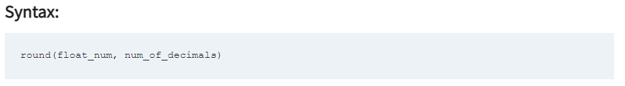
Entradas y Salidas
De forma predeterminada, la función input() convierte la entrada en una cadena, aunque escribamos un número. Si intentamos hacer operaciones, se producirá un error.
Si se quiere que Python interprete la entrada como un número entero, se debe utilizar la función int() o la que se requiera (por ejemplo float() )de la siguiente manera:
¿¿¿ Y que es round() ???

Slide 16
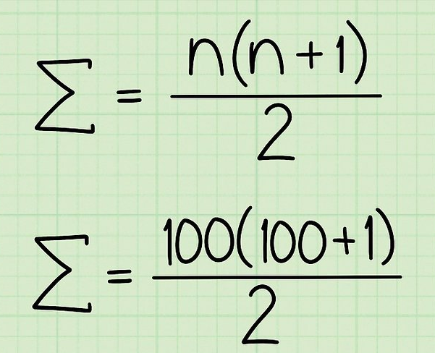
Entradas y Salidas
Ejercicios
Escribir un programa que lea un entero positivo, n , introducido por el usuario y después muestre en pantalla la suma de todos los enteros desde 1 hasta n. La suma de los primeros enteros positivos puede ser calculada de la siguiente forma:
Escribir un programa que pregunte al usuario por el número de horas trabajadas y el coste por hora. Después debe mostrar por pantalla la paga que le corresponde.
Una juguetería tiene mucho éxito en dos de sus productos: payasos y muñecas. Suele hacer venta por correo y la empresa de logística les cobra por peso de cada paquete así que deben calcular el peso de los payasos y muñecas que saldrán en cada paquete a demanda. Cada payaso pesa 112 g y cada muñeca 75 g. Escribir un programa que lea el número de payasos y muñecas vendidos en el último pedido y calcule el peso total del paquete que será enviado.

Slide 17
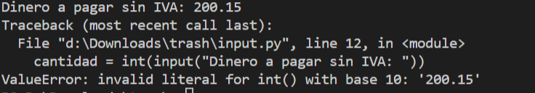
Entradas y Salidas
De la misma manera, si el usuario escribe un número decimal, la función int() producirá un error:

Slide 18


Entradas y Salidas
Variables como argumento de la función input():
La función input() sólo puede tener un argumento.
En versiones de Python anteriores a la versión 3.6 esto causaba problemas cuando se querían incorporar variables en el argumento de la función input(), pero las cadenas "f" permiten hacerlo fácilmente

Slide 19
Entradas y Salidas
En los programas, para que python nos muestre texto o variables hay que utilizar la función print()
La función print() permite mostrar texto en pantalla. El texto a mostrar se escribe como argumento de la función:
print("Hola")
print('Hola’)
print("Hola", "Adiós")
print("Hola" "Adiós")
print("Hola", end="")
print("Adiós")
print("Hola. ", end="")
print("Adiós")
print("Hola.", end=" ")
print("Adiós")
texto = " y "
print("Hola", end=f"{texto}")
print("Adiós")

Slide 20
Entradas y Salidas
Formateo Elegante de las Salidas
print("Un tipo le dice a otro: "¿Cómo estás?"“
Para incluir comillas dentro de comillas, se puede escribir una contrabarra (\) antes de la comilla para que Python reconozca la comilla como carácter, no como delimitador de la cadena:
print("Un tipo le dice a otro: \"¿Cómo estás?\"")
print('Y el otro le contesta: \'¡Pues anda que tú!\'')
O escribir comillas distintas a las utilizadas como delimitador de la cadena:
print("Un tipo le dice a otro: '¿Cómo estás?’”)
print('Y el otro le contesta: "¡Pues anda que tú!"')

Slide 21
Entradas y Salidas
Formateo Elegante de las Salidas
La función print() permite incluir variables o expresiones como argumento, lo que nos permite combinar texto y variables:
nombre = "Pepe"
edad = 25
print("Me llamo", nombre, "y tengo", edad, "años.")
semanas = 4
print("En", semanas , "semanas hay", 7 * semanas, "días.")
La función print() muestra los argumentos separados por espacios, lo que a veces no es conveniente. En el ejemplo siguiente el signo de exclamación se muestra separado de la palabra.
nombre = "Pepe"
print("¡Hola,", nombre, "!")
nombre = "Pepe"
print(f"¡Hola, {nombre}!")

Slide 22
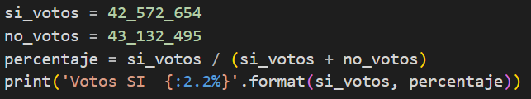
Entradas y Salidas
Formateo Elegante de las Salidas - Opcional
El método str.format() requiere más esfuerzo manual. Se seguirá usando { y } para marcar dónde se sustituirá una variable y puede proporcionar directivas de formato detalladas, pero también se debe proporcionar la información de lo que se va a formatear.
Ejercicio
Escribir un programa que pregunte al usuario una cantidad a invertir, el interés anual y el número de años, y muestre por pantalla el capital obtenido en la inversión con 4 decimales.
7. Entrada y salida — documentación de Python - 3.10.4

Slide 23
Entradas y Salidas
Ejercicios
Imagina que acabas de abrir una nueva cuenta de ahorros que te ofrece el 4% de interés al año. Estos ahorros debido a intereses, que no se cobran hasta finales de año, se te añaden al balance final de tu cuenta de ahorros. Escribir un programa que comience leyendo la cantidad de dinero depositada en la cuenta de ahorros, introducida por el usuario. Después el programa debe calcular y mostrar por pantalla la cantidad de ahorros tras el primer, segundo y tercer años. Redondear cada cantidad a dos decimales.
Una panadería vende barras de pan a $550.49 cada una. El pan que no es el del día tiene un descuento del 60%. Escribir un programa que comience leyendo el número de barras vendidas que no son del día. Después el programa debe mostrar el precio habitual de una barra de pan, el descuento que se le hace por no ser fresca y el coste final total.

Slide 24
OPERADORES

Slide 25
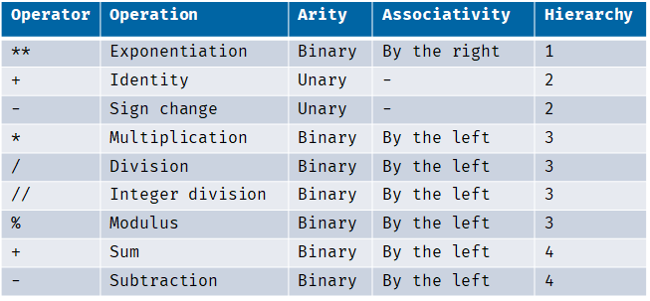
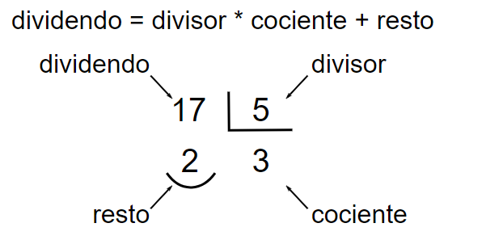
Operadores
OPERADORES ARITMÉTICOS
Ejercicio:
Escriba un programa que pida dos números enteros y que calcule su resto

Slide 26
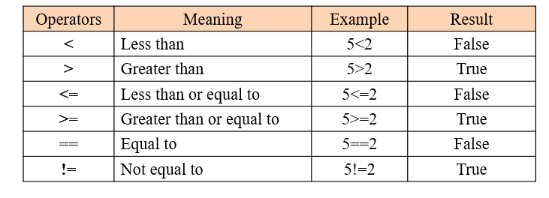
Operadores
OPERADORES RELACIONALES

Slide 27
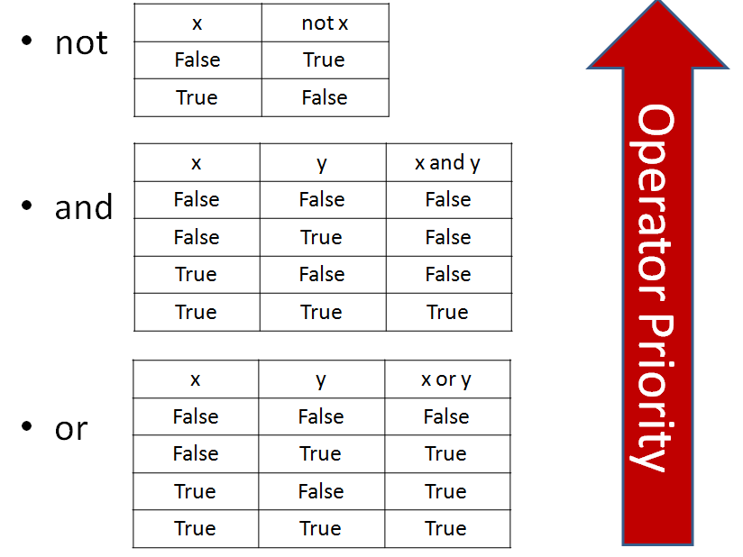
Operadores
OPERADORES LÓGICOS

Slide 28
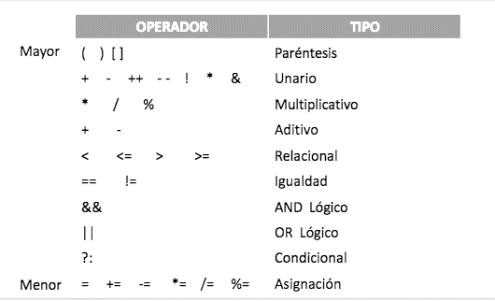
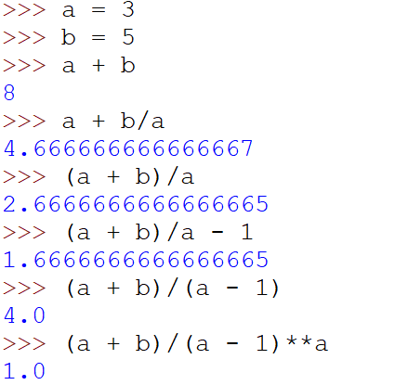
Operadores
PRECEDENCIA DE OPERADORES

